Slide 1

Clasificación de opiniones según relevancia para soporte de software
AUTORES: Ray Maestre Peña
Alejandro Montes Hernández
TUTOR: Dr. C. Alfredo Simón Cuevas.
2024

Slide 2

Introducción
Sólida ingeniería de requisitos
capaz de
las necesidades de sus usuarios
teniendo
los requisitos de las partes interesadas
determinar
en cuenta
Opiniones de usuarios
encontrar en plataformas como tiendas de aplicaciones o redes sociales
son demasiadas y la mayoría de ellas no aportan nada útil
un filtro que analice automática-mente su relevancia
problema
necesario
aplicar
Posible mediante

Slide 3
detectar patrones en el contenido textual que permiten su categorización dentro de grupos
Clasificación de texto que a través del aprendizaje automático
a través de ciclos de entrenamiento y evaluación
capaz
este
de
se realiza
Redes neuronales
profundas
gran potencial sin explotar en las tareas de clasificación de texto según relevancia.
utilizan mecanismos de atención para analizar las palabras por su contexto
modelos matemáticos basados en la división por capas de unidades de procesamiento
Modelos de lenguaje
mostrando
Arquitectura
Transformers

Slide 4
Situación problemática
Gran volumen de opiniones que son incosteables de analizar manualmente.
Antes de analizarlas se debe descartar la gran cantidad de opiniones sin relevancia.
La existencia de modelos de lenguaje con el potencial de mejorar los resultados actuales en este campo.

Slide 5

Problema científico
¿Puede el uso de modelos de lenguaje de arquitectura transformer mejorar la eficacia del proceso de detección de relevancia en opiniones de usuarios para el soporte de software?

Slide 6
Objetivo general
Desarrollar un algoritmo de clasificación de opiniones de usuarios según su relevancia para un equipo de desarrollo de software mediante el uso de modelos de lenguaje de arquitectura Transformer.

Slide 7
Objetivos específicos
1
Elaborar un marco teórico sobre la clasificación de texto y los diferentes enfoques utilizados en la literatura
2
Desarrollar un método de clasificación de opiniones mediante el entrenamiento de modelos de lenguaje
3
Evaluar mediante experimentos los resultados de la solución propuesta

Slide 8
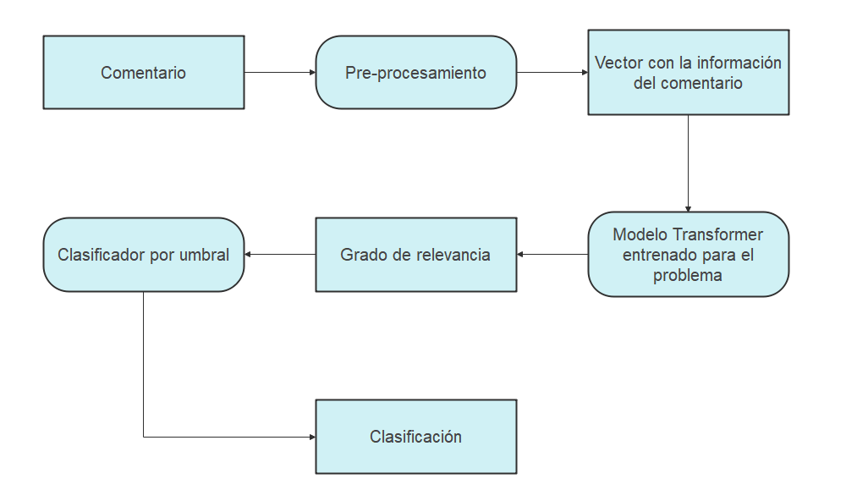
Solución propuesta

Slide 9
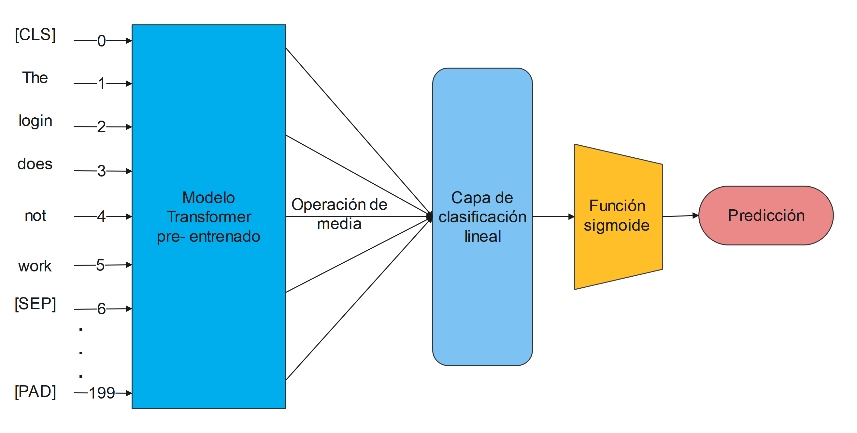
Solución propuesta
Arquitectura del modelo de clasificación planteado

Slide 10
Estrategia de validación
Se realizaron experimentos sobre 2 datasets diferentes utilizando la técnica de validación cruzada de K grupos
Métricas evaluadas: accuracy, precision, recall y F1-score

Slide 11
Sets de datos
 | Facebook | SwiftKey
Relevante | 1662 | 879
No relevante | 1338 | 2121
Porcentaje de relevantes | 55.4% | 29.3%
Total de comentarios | 3000 | 3000

Slide 12
Resultados
 | Modelo | Accuracy | Precision | Recall | F1-Score
Facebook | RoBERTa | 0.939 | 0.910 | 0.953 | 0.930
 | GPT 2 | 0.900 | 0.900 | 0.880 | 0.884
SwiftKey | RoBERTa | 0.921 | 0.945 | 0.945 | 0.944
 | GPT 2 | 0.748 | 0.923 | 0.769 | 0.837

Slide 13
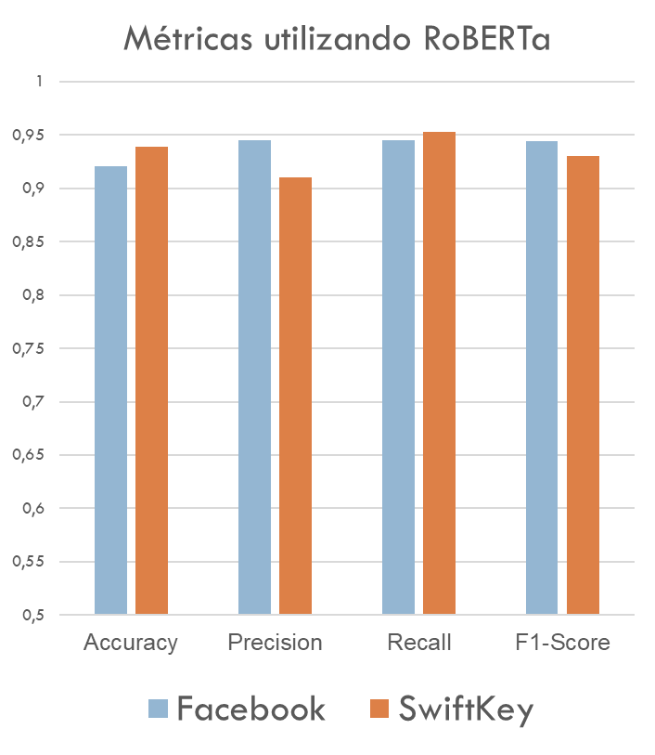
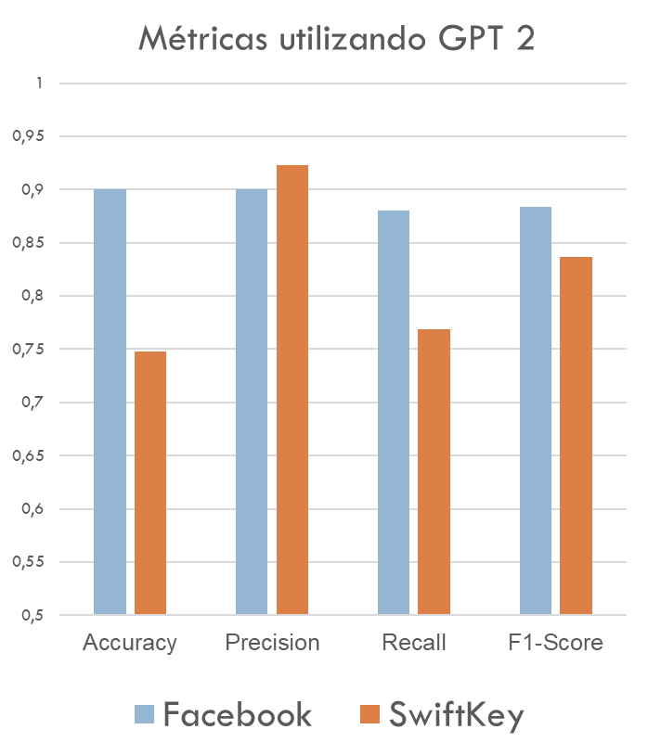
Resultados

Slide 14
Comparación con otras soluciones
Solución | Facebook | SwiftKey
Chen, et al. | 0.877 | 0.764
Milián Núñez, et al. | 0.803 | -
Martín, et al. | 0.907 | 0.899
GPT 2 - base | 0.884 | 0.837
RoBERTa - base | 0.930 | 0.944

Slide 15
Conclusiones
Se desarrolló una solución para la clasificación de opiniones de usuarios según su relevancia para el soporte de software utilizando modelos de lenguaje de arquitectura Transformer.
Los resultados obtenidos con el modelo RoBERTa superan a los registrados en la literatura para la detección de relevancia en opiniones de usuarios.
Los resultados obtenidos con GPT 2 no superaron todos los resultados en la literatura, demostrando que el simple hecho de utilizar modelos de lenguaje de arquitectura Transformer no eclipsa las soluciones anteriores

Slide 16
Recomendaciones
Extender la evaluación a otros sets de datos disponibles que hayan sido utilizados en soluciones similares.
Evaluar la solución propuesta con otros modelos de lenguaje como BERT, ALBERT o XLNET
Evaluar la solución utilizando otros hiper-parámetros de entrenamiento en busca de los óptimos
Adaptar la solución para hacerla extensible a idioma español.

Slide 17
Clasificación de opiniones según relevancia para soporte de software
AUTORES: Ray Maestre Peña
Alejandro Montes Hernández
TUTOR: Dr. C. Alfredo Simón Cuevas.
2024

